Slide 1
Het gebed
Aanspraak

Slide 2
Opening
Zingen
Psalm 25 vers 3
Bidden
Bijbellezen
Johannes 11: 5-13
Notes:
Bij de Psalm kan een keuze worden gemaakt.

Slide 3
Bijbelstudie
Bespreek de vragen bij het Bijbelgedeelte op bladzijde 53.

Slide 4
Binnenkomer
Bespreek de binnenkomer op bladzijde 59.
Notes:
Laat een catechisant de binnenkomer op pagina 5 voorlezen.

Slide 5
Doelen
Ik weet waarom God Zich met Vader laat aanspreken.
Ik besef dat God hoog verheven is en tegelijkertijd heel dichtbij is.
Ik kan God aanspreken met de verschillende namen waarmee Hij Zich bekendmaakt in Zijn Woord

Slide 6
Vader
Lees het stukje op bladzijde 60.
[vraag]
Notes:
Afbeelding: Keizer Constantein en de bisschoppen van het Concilie van Nicea

Slide 7
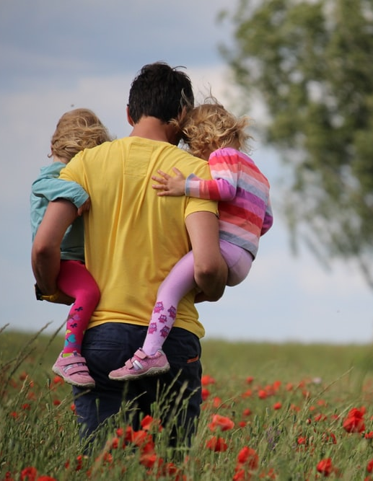
Vaderlijke zorg
Lees het stukje op bladzijde 54.
[vraag]
Notes:
Afbeelding: Keizer Constantein en de bisschoppen van het Concilie van Nicea

Slide 8
Niet alleen
Lees het stukje op bladzijde 60.
[vraag]
Notes:
Afbeelding: Keizer Constantein en de bisschoppen van het Concilie van Nicea

Slide 9
Veraf
Lees het stukje op bladzijde 60.
[vraag]
Notes:
Afbeelding: Keizer Constantein en de bisschoppen van het Concilie van Nicea

Slide 10
Dichtbij
Lees het stukje op bladzijde 61.
[vraag]
Notes:
Afbeelding: Keizer Constantein en de bisschoppen van het Concilie van Nicea

Slide 11
Verwerkingsvragen
Bespreek de verwerkingsvragen op bladzijde 62.

Slide 12
Samenvatting
God heeft er recht op om aangesproken worden als Vader.
Alleen door Christus kunnen tot de Vader naderen.
Verheven – God is een hemelse Vader, Die hoog boven de schepping verheven is.
In het gebed zoeken wij Gods nabijheid.
Als een vader wil de Heere voor jou zorgen.

Slide 13
Huiswerk volgende keer

